Slide 2
আজকের পাঠে সবাইকে
স্বাগতম

Slide 3
পরিচিতি
কাজী রশিদ আহমাদ
সহকারি শিক্ষক
গোপালনগর বি.এ.বি উচ্চ বিদ্যালয়
ব্রাহ্মণপাড়া, কুমিল্লা ।
মোবাইল-০১756-732380
Email- arashid_1990@yahoo.com
সময়ঃ- ৫০ মিঃ
অধ্যায়: এক পাঠ: ০৪

Slide 4
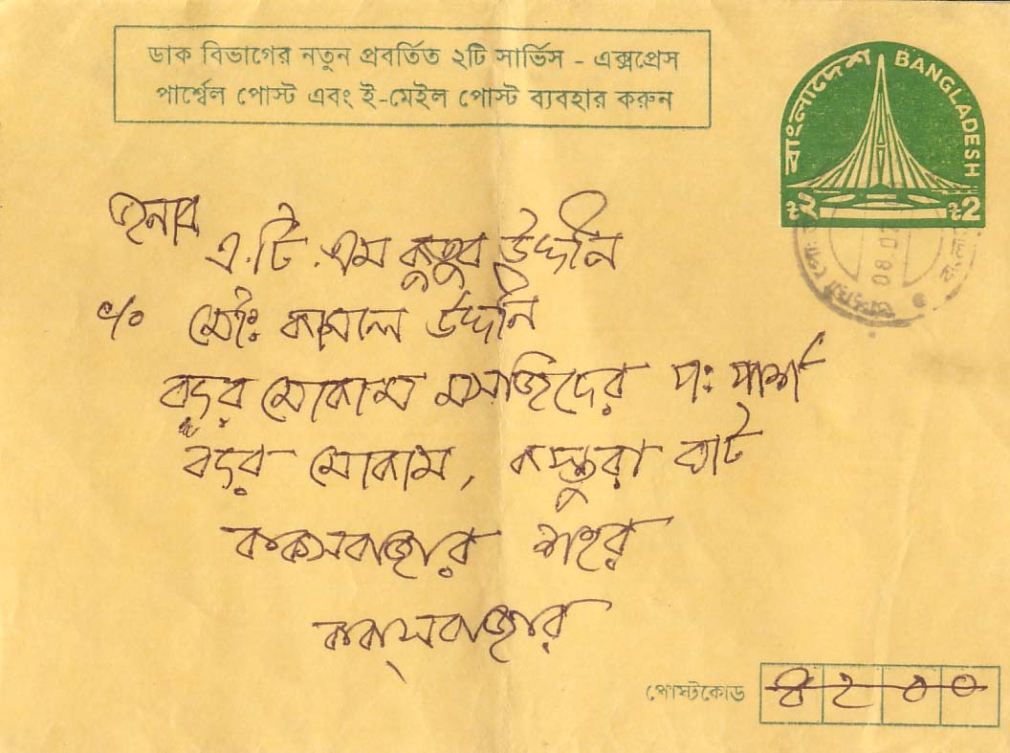
নিচের ছবিগুলি দেখ এবং চিন্তা করে বল
চিঠি
বার্তা
Notes:
শিক্ষক স্লাইডে প্রদর্শিত ছবিগুলি দ্বারা শিক্ষার্থীদের মুখ থেকে শিরুণাম বের করে আনার চেষ্ঠা করবেন ।

Slide 5
নিচের আরওদু’টি ছবি দেখ এবং চিন্তা করে বল
Notes:
শিক্ষক স্লাইডে প্রদর্শিত ছবিগুলি দ্বারা শিক্ষার্থীদের মুখ থেকে শিরুণাম বের করে আনার চেষ্ঠা করবেন ।

Slide 6
রিসালাত

Slide 7
শিখনফল
রিসালাতের পরিচিতি বলতে ও লিখতে পারবে;
নবী রাসুলের সংখ্যা ও পার্থক্য বর্ণনা করতে পারবে;
‘রিসালাতের’ গুরুত্ব বিশ্লেষণ করতে পারবে।

Slide 8
রিসালাতের পরিচিতি
চিঠি
বার্তা
সংবাদ বহন
খবর

Slide 9
পারিভাষায়--
আল্লাহ তায়ালার বাণী ও পরিচয় মানুষের নিকট পৌঁছানোর দায়িত্বকে রিসালাত বলে।
আর যিনি রিসালাতের দায়িত্ব পালন করেন তাকে রাসুল বলে ।

Slide 10
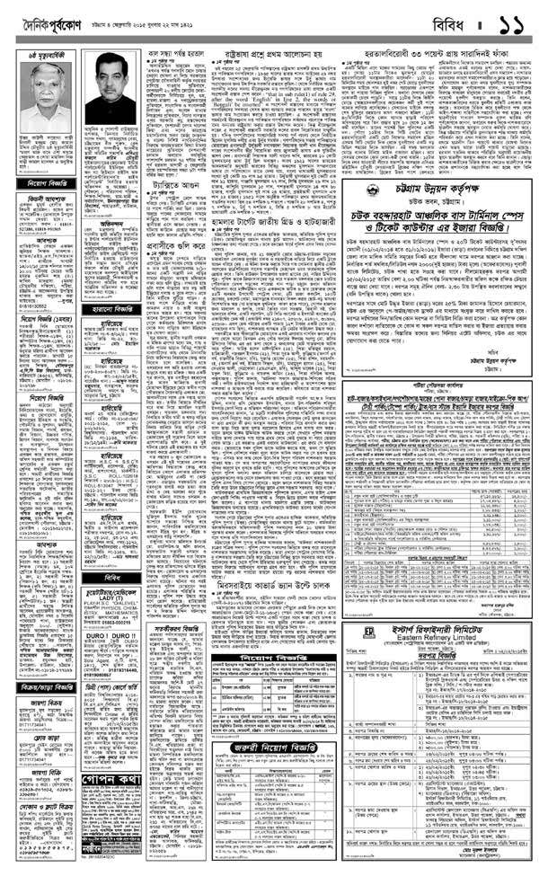
সংবাদ পত্র’

Slide 11
একক কাজ
রিসালাতের সংজ্ঞা লিখ ।

Slide 12
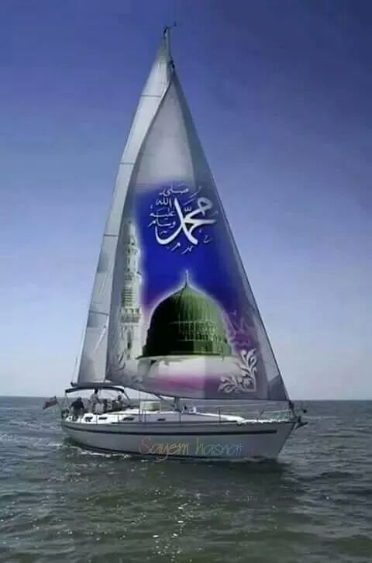
নবী-রাসুলের সংখ্যা
কুরআন মজিদে মাত্র ২৫জন নবী -রাসুলের নাম উল্লেখ রয়েছে ।
ছাহাবীদের এক প্রশ্নের উত্তরে রাসুল (সাঃ) বলেন নবী-রাসুলের সংখ্যা একলক্ষ চব্বিশ হাজার, হাদীসের অপর বর্ণনা মতে নবী-রাসুলের সংখ্যা দুই লক্ষ চব্বিশ হাজার ।
তৎমধ্যে 313 জন, অপর বর্ণনা মতে 315 জন হলেন রাসুল । (মিশকাত)
মোটকথা নবী-রাসুলের সংখ্যা অগণিত।

Slide 13
নবী -রাসুলের পার্থক্য
নবী
রাসুল
১। নবী শব্দের অর্থ সংবাদ বাহক
২। যিনি তাঁর পুর্ববর্তী রাসূলের আসমানি অনুসারে মানুষের নিকট আল্লাহর বাণী প্রচার করেন ।
৩। নবীগণ নতুন আসমানী কিতাব প্রাপ্ত নন ।
৪। নবীদের দায়িত্ব ছিল সীমিত ।
৫। একই সময়ে পৃথিবীতে একাধিক নবী ছিলেন ।
১। রাসুল শব্দের অর্থ প্রেরিত দূত
২। যিনি আল্লাহর পক্ষথেকে মানবজাতির নিকট নতুন ঐশী বাণী নিয়ে আসেন তিনিই রাসুল
৩। রাসুল গণ নতুন আসমানী কিতাব প্রাপ্ত
৪। রাসুলদের দায়িত্ব ছিল অসীম
৫। একই সময়ে পৃথিবীতে একজন রাসুল ছিলেন ।
Notes:
শিক্ষক চাইলে প্রাসঙ্গিক আরো কিছু যোগ করতেপারে ।

Slide 14
জোড়ায় কাজ
নবী ও রাসুলের মধ্যে পাঁচটি পার্থক্য লিখ ।
Notes:
জোড়ায় কাজে সময় ২/৩ মিঃ দেয়া যেতে পারে । কাজ শিক্ষক নিজে তদারকী করবেন ।

Slide 15
রিসালাতে বিশ্বাসের গুরুত্ব
তাওহিদে বিশ্বাস করা যেমন ফরজ ,তেমনি রিসালাতে বিশ্বাস করা ফরজ ।যেমন ‘লা ইলাহা ইল্লালাহু’ দ্বারা তাওহিদের ঘোষণা দেওয়া হয় ।আর ‘মোহাম্মদুর রাসুলাল্লাহ’ দ্বারা রিসালাতের স্বীকৃতি দেওয়া হয় । অতএব , রিসালাতে বিশ্বাস না করলে সে কখনো ইমানদার হতে পারবেনা ।

Slide 16
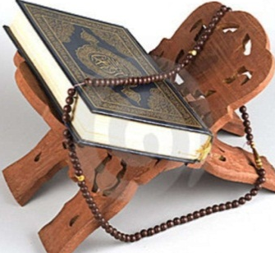
আল্লাহর বাণী-
“হে আমার সম্প্রদায় তোমরা আল্লাহর ইবাদাত কর । তিনি ব্যতীত তোমাদের আর কোন ইলাহ নেই” । (সূরা আল আরাফ -৭৩)
“আল্লাহর ইবাদাত করার ও তাগুতকে বর্জন করার নির্দেশ দেয়ার জন্য আমি তো প্রত্যেক জাতির মধ্যেই রাসূল পাঠিয়েছি” । ( সূরা আন নাহল-৩৬ )

Slide 17
দলগত কাজ
পৃথিবীতে নবী রাসুল প্রেরণের পাঁচটি উদ্দেশ্য উল্লেখ কর।
Notes:
দলীয় কাজে সময় ৪/৫মিঃ দেয়া যেতে পারে । কাজ শিক্ষক নিজে তদারকী করবেন এবং তাদের স্বক্রিয়তা যাচাই করবেন ।

Slide 18
মূল্যায়ন
‘সংবাদ’ এর আরবি প্রতি শব্দ কি?
রিসালাত
রিসালাতে বিশ্বাস করা কী ?
✦ ফরজ
কুরআনে কয়জন নবী-রাসুলের নাম উল্লেখ রয়েছে ?
✦ 25জন
রাসুলের সংখ্যা কতজন ?
313
মহানবী সঃ এর পূর্ববর্তী রাসুলের নাম কী?
✦ হযরত ঈসা আঃ
Notes:
মূলায়ানের প্রশ্ন সূনির্দিষ্ট ভাবে শিক্ষার্থীদের থেকে করা যেতে পারে ।

Slide 19
বাড়ির কাজ
রিসালাতের দায়িত্ব পালন করতে গিয়ে নবী-রাসুল গণ কী কী সমস্যার সম্মুখীন হয়েছিলেন তাঁর বিবরণ দাও।
Notes:
বাড়ির কাজ শিক্ষার্থীদেরকে নিজ নিজ খাতায় লিখতে বলবে ।

Slide 20
ধ
ন্য
বা
দ
01 Nov. 19

